Slide 1
Quiz With Me
Swift-Programmierung unter iOS – Sommersemester 2021
Technische Hochschule Mittelhessen
Egzon Jusufi und Daniel Spengler

Slide 2
Gliederung
Unser Projekt 1.1 Kurzbeschreibung 1.2 Live-Demo der App
Vorgehen bei der Entwicklung
Herausforderungen 3.1 Eigene Navigationsstruktur 3.2 Vermeidung der „Callback-Hell“
Projektfazit

Slide 3
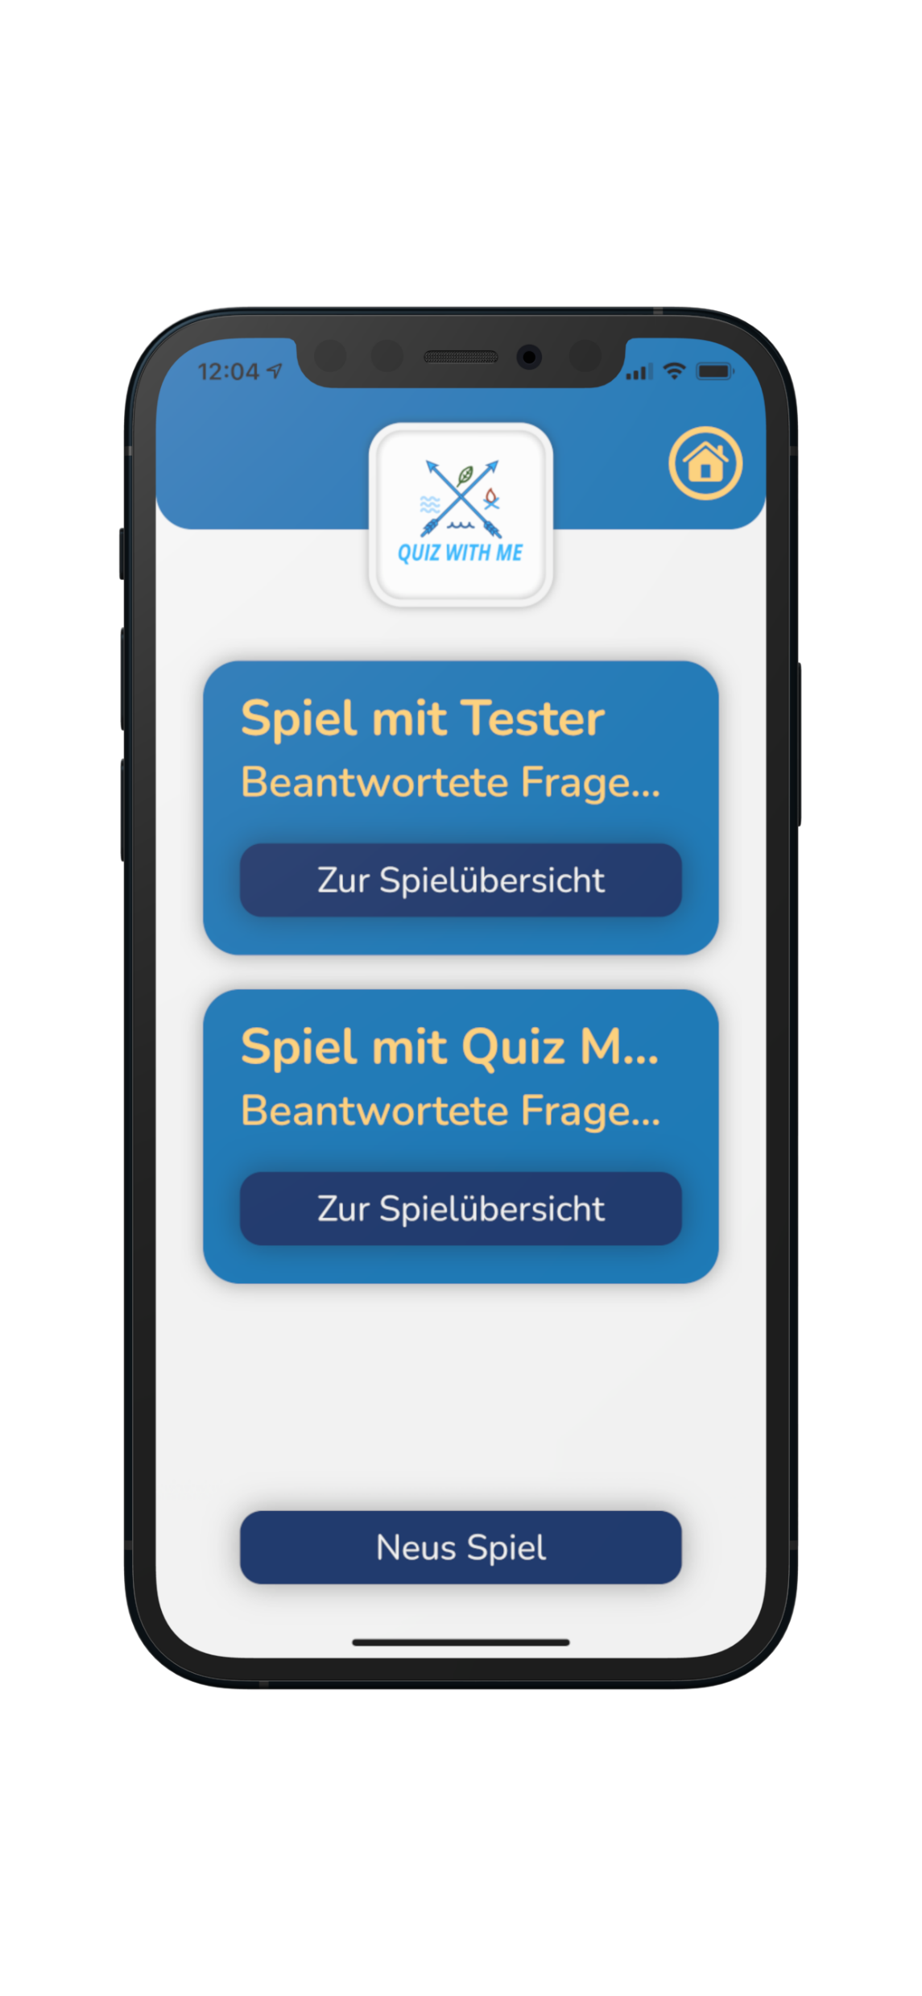
1. Unser Projekt

Slide 4
Projektbeschreibung
„Quiz With Me“ ist eine Quiz-App
Spiel (Quiz) besteht aus zwei menschlichen Gegnern
Erstellung eines Spiels erzeugt Spiel mit zufälligem Gegner
Spieler haben freie Endscheidung, wann sie spielen
Ein Quiz besteht aus 10 Fragen
Wer die meisten richtigen Antworten hat, gewinnt
Ein Unendschieden wird auch zugelassen
Spieler können weiterhin ihr Profil einsehen und sich ausloggen

Slide 5
2. Softwareentwicklungsprozess
Welche Tools haben wir benutzt und wie sind wir vorgegangen?

Slide 6
Verwendete Tools
Entwicklungsumgebung: Xcode
Versionsverwaltungssystem: Git mit Github
Konferenzsystem: Big Blue Button (BBB)

Slide 7
Github Automatisierungen
Verwendung eines Project-Boards
Spalten „TODO“, „In Progress“, „Review“ und „Done“
Bei Issue-Erstellung kann Project-Board zugewiesen werden (Neues Issue erscheint unter „TODO“)
Erstellung von Branches und Pull-Requests
Branch-Erstellung bei Verschiebung eines Issue auf „In Progress“
Pull-Request in Main-Branch bei Verschieben von Issue auf „Review“
Issues, welche auf „Review“ stehen, wurden vom anderen Teammitglied bzw. zusammen kontrolliert

Slide 8
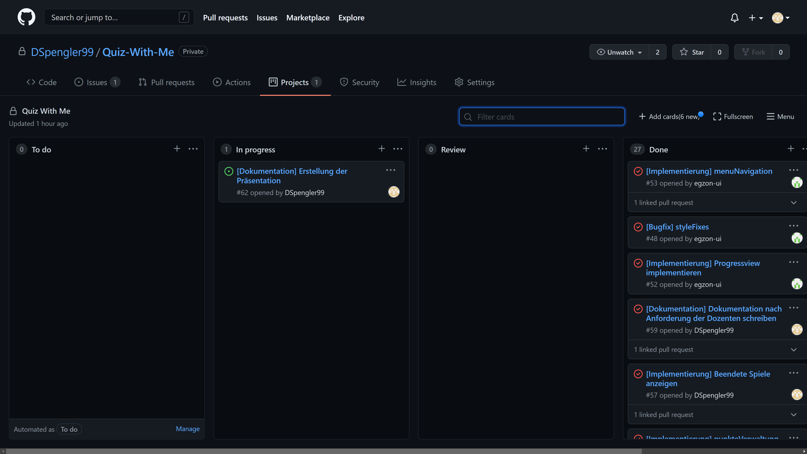
Project Board (Beispiel)

Slide 9
Meetings und Arbeitsaufteilung
Meetings
Montags: Aufgabenverteilung für kommende Woche
Freitags: Besprechung des Fortschritts und Pair-Programming
Arbeitsaufteilung
Jedes Mitglied erhält pro Woche etwa gleichviele Aufgaben
Aufgaben waren sowohl Bugfixes, Style-Anpassungen und neue Features
Aufgaben sollten immer bis zum nächsten Meeting bearbeitet sein

Slide 10
Arbeitsleistung in Zahlen
Code-Zeilen (Loc) | Ca 1970
Commits | Ca. 150
Geschlossene Pull-Requests | 30
Geschlossene Issues | 27
Swift-Dateien | 40

Slide 11
3. Herausforderungen
Eigene Navigationsstruktur und „Callback-Hell“ bei asynchronen Methoden

Slide 12
Eigene Navigationsstruktur: Wozu?
Problem:
NavigationView o.ä.ungeeignet, da unpassend für Spiel
Unser Design sieht kein „Banner“ oben vor
Mögliche Lösung wäre es, Leiste zu verstecken, sahen wir allerdings als unschöne Lösung an
Lösung:
Verwendung eines States (ViewState), repräsentiert durch ein Enum
State wird mittels Binding an alle Subviews übergeben
Wert des Bindings wird geändert, wenn View gewechselt werden soll

Slide 13
Eigene Navigationsstruktur: Aufbau
ViewState.swift
enum ViewState {
case LOGIN, REGISTER, HOME, PROFILE, FRIENDSLIST, GAMEOVERVIEW, GAME
}

Slide 14
Eigene Navigationsstuktur: Auswahl des Views
Main.swift (Ausschnitt)
struct Main: View {
@State var viewState: ViewState
var body: some View {
switch(viewState) {
case .LOGIN, .REGISTER:
LoginRegisterScreen(viewState: $viewState)
case .HOME:
QuizMainScreen(viewState: $viewState, …)
…

Slide 15

Eigene Navigationsstruktur: View-Wechsel
Login.swift (Ausschnitt)
Button("Jetzt Konto erstellen") {
withAnimation {
viewState = .REGISTER
}
}
Ob der aktuell angezeigte View „Login“ oder „Register ist, wird durch ein ähnlichen View, wie auf der vorherigen Folie geregelt.

Slide 16
Vermeidung der „Callback-Hell“
Funktionen von Firebase sind asynchron
Um Aktion durchzuführen, nachdem Firebase-Operation abgeschlossen ist, kann ein Completion-Handler übergeben werden
Voneinander abhängige Abfragen sorgen für tiefe Verschachtelung
Diese Verschachtelung wird umgangssprachlich als „Callback-Hell“ bezeichnet
In „Quiz With Me“ wird dies zum Problem bei Spielerstellung
Hier werden zunächst alle Nutzer-IDs benötigt
Aus diesen wird Gegner ermittelt und konkreter Nutzer abgefragt
Ablauf geht weiter, es ist aber jetzt schon zu sehen, dass tiefe Verschachtelung entsteht

Slide 17
Callback-Hell: Beispiel
func createNewGame(completion: @escaping (quizGame: QuizGame) -> Void) -> Void {
getUserIDs() { (userIDs: [String]?) in
// Do something with the userIDs
self.getUser(uid: ownUID) { (quizUSer: QuizUser) in
// Do something with the user
}
}
}

Slide 18
Auflösung der Callback-Hell: Promises
Ein Promise ist ein Versprechen, dass eine Funktion einen Wert zurückgeben wird
Mittels Funktionen (done, then) kann auf Wert gewartet werden
Funktion then kann selbst Promise zurückgeben
Dadurch kann wieder auf Rückgabe gewartet werden
Keine Reduzierung von Klammern, allerdings von Verschachtelung
Framework PromiseKit stellt Promises für Swift zur Verfügung

Slide 19
Verwendung von Promises: Beispiel
func createNewGame() throws -> Promise<(String, QuizGame)?> {
return Promise { promise in
_ = getUserIDs().then { (response: [String]?) -> Promise in
// Do something with the response
return self.getUser(uid: ownUID)
}.then { (response: QuizUser?) -> Promise in
// Do something with the response
}.then { /* More stuff*/ }
// More .then calls
}.done {/* Last step in a promise*/ }
}
}

Slide 20
4. Projektfazit
Was war positiv? Gab es Frustmomente?

Slide 21
Unser Fazit
Positives / Erfolgsmomente
Gute Art Swift vertieft zu lernen
Umgang mit neuen Mechaniken
Gute Zusammenarbeit
Rundes Schlussprodukt
Negatives / Frustmomente
Kompilierfehler, die nicht existieren
Suche für eigene Navigationsstuktur
Umgang mit asynchronen Methoden

Slide 22
Quellen

Slide 23
Quellen
17.12.2018, „Avoiding Callback Hell in Swift“: https://swiftrocks.com/avoiding-callback-hell-in-swift
SWTP-SS20-Kammer-2 (Projekt-Repository): https://github.com/SWTP-SS20-Kammer-2/Data-Analytics

